Slide 1
Дипломная работа бакалавра
«Автоматизированная система учета деятельности менеджера операционного отдела банка»
Выполнила
студентка СИТИС
4 курса 3 группы
Безь Д.А.
Руководитель:
Одесса 2020

Slide 2
Цель и задачи дипломной работы
Цель работы заключается автоматизации деятельности менеджера операционного отдела банка для снижения затрат времени на проведение учетных и управляющих операционных действий над данными, хранящимися в базе данных.
Задачи:
1. Провести анализ литературных источников в области разработки современных автоматизированных информационных систем.
2. Выбрать технические средства разработки программного продукта.
3. Выполнить моделирование основных бизнес-процессов для проектирования системы.
4. Разработать алгоритм работы программного продукта.
5. Разработать базу данных для хранения информации.
6. Разработать UML-диаграммы работы системы.
7. Разработать интерфейс программного продукта.
8. Разработать и протестировать программный код.

Slide 3
Перечень функциональных требований к системе
аутентификация пользователя системы;
удобный интерфейс для гибкой и быстрой навигации по формам программы;
осуществление добавления информации в соответствующей таблице разработанной базы данных;
осуществление удаления информации с соответствующей таблице разработанной базы данных;
осуществление поиска информации в разработанной базе данных;
осуществление хранения информации в соответствующей таблице разработанной базы данных;
генерация и просмотр отчетной документации, путем создания и экспорта учетной информации в текстовые файлы и в табличный процессор Microsoft Excel;
построения графических диаграмм для анализа соответствующих значений;
просмотр информации о разработчике программного продукта.

Slide 4
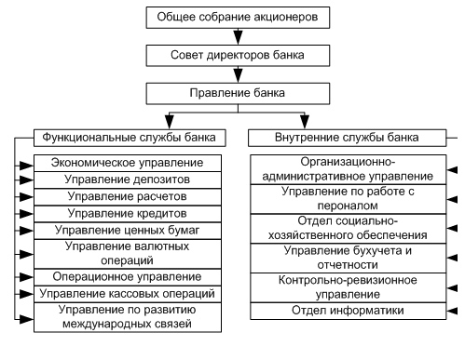
Организационная структура банка

Slide 5
Анализ существующих программных решений в предметной области
Платформа Diasoft 5NT - это система автоматизации учетно-расходных операций в банковской деятельности.
Система "INVORETAIL" предназначена для комплексной автоматизации розничных услуг современного многопрофильного банка с выделенным розничным бизнесом.
Система Б2, предназначенная для автоматизации ведения корпоративного и индивидуального бизнеса. Позволяет автоматизировать банковские операции с учетом требований государственных органов к обязательной отчетности.

Slide 6
Анализ существующих программных решений в предметной области
Следует отметить, что все рассмотренные на рынке программные продукты автоматизации банковский деятельности не учитывают специфику функционирования операционного отдела банка, являются достаточно дорогими и требовательными к аппаратной и программной платформам.
Поэтому актуальным является разработка отдельной автоматизированной системы учета деятельности менеджера операционного отдела банка.

Slide 7
Технологии программной разработки
Язык моделирования UML.
Методология функционального моделирования бизнес-процессов IDEF0.
Высокоуровневый объектно-ориентированный язык программирования С#.
Система управления базами данных Microsoft SQL Server.
Интегрированная среда разработки программного кода Microsoft Visual Studio 2010.

Slide 8
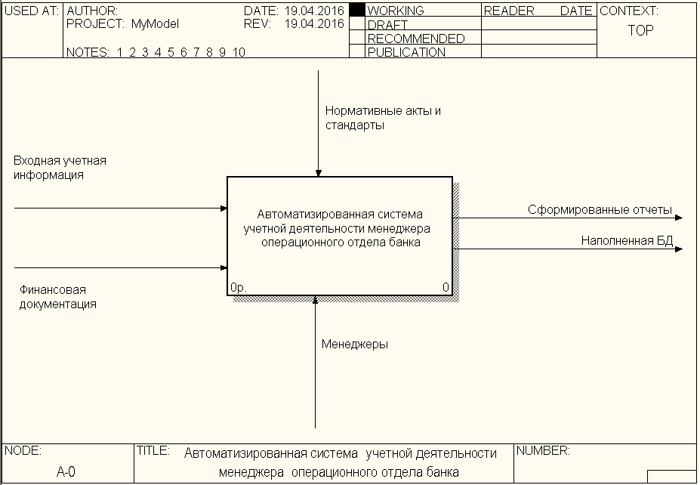
Контекстная функциональная диаграмма системы

Slide 9
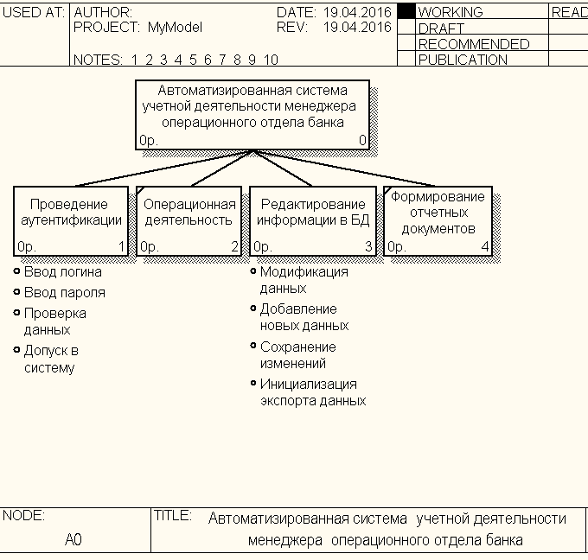
Дерево узлов проекта системы

Slide 10
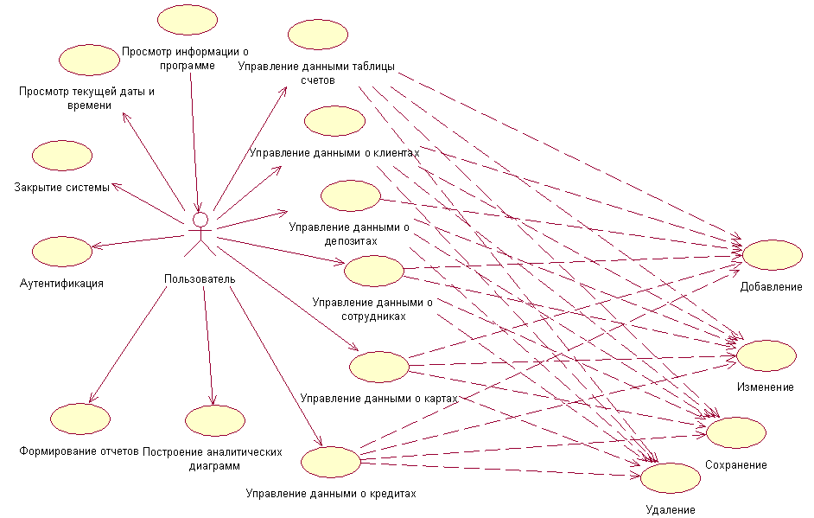
Диаграмма вариантов использования (USE CASE)

Slide 11
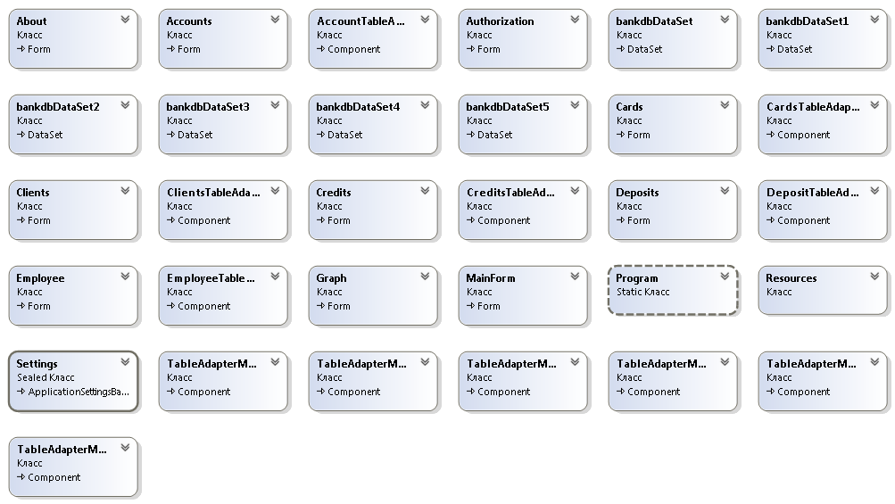
Диаграмма классов проекта

Slide 12
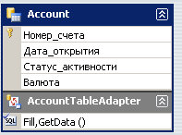
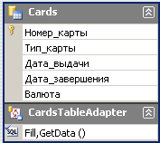
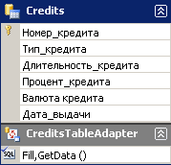
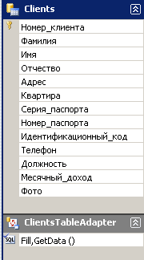
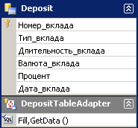
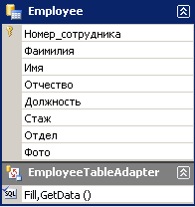
Перечень основных таблиц разработанной БД

Slide 13
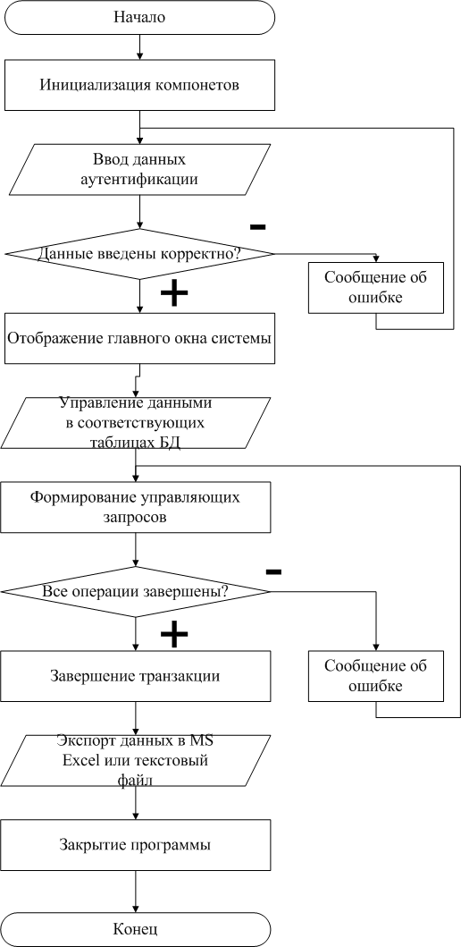
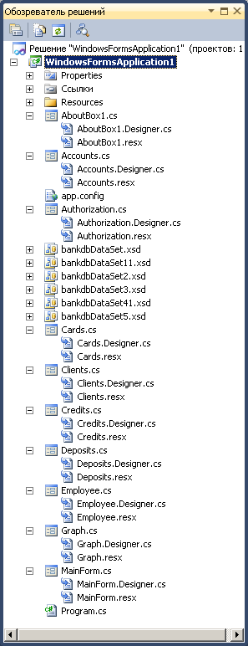
Алгоритм работы системы
Функциональный состав
модулей
и форм
проекта

Slide 14
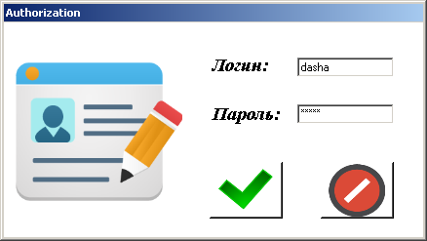
Окно авторизации в системе

Slide 15
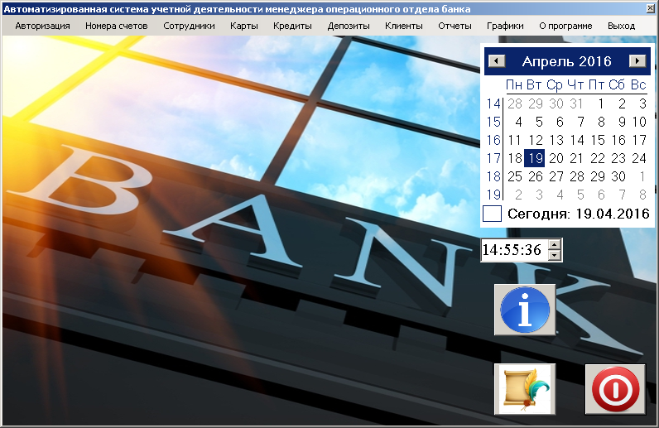
Интерфейс главного окна системы

Slide 16
Выводы
В результате выполнения данной дипломной работы была достигнута поставленная цель. Разработана автоматизированная система учетной деятельности менеджера операционного отдела банка, обладающая гибким пользовательским интерфейсом, и позволяющая снизить затраты времени на проведение учетных и управляющих операционных действий над данными, хранящимися в разработанной базе данных.
Использованный стек технологий и программных модулей позволяет оперативно вносить изменения в созданную систему, а благодаря реализации проекта с помощью среды MS Visual Studio обеспечивается возможность интеграции программного кода в современные системы контроля версий, что позволяет привлекать дополнительные ресурсы для тестирования и усовершенствования разработанного программного обеспечения.

Slide 17
Спасибо за внимание!

